Slide 1
Python 網頁與資料庫

Slide 2
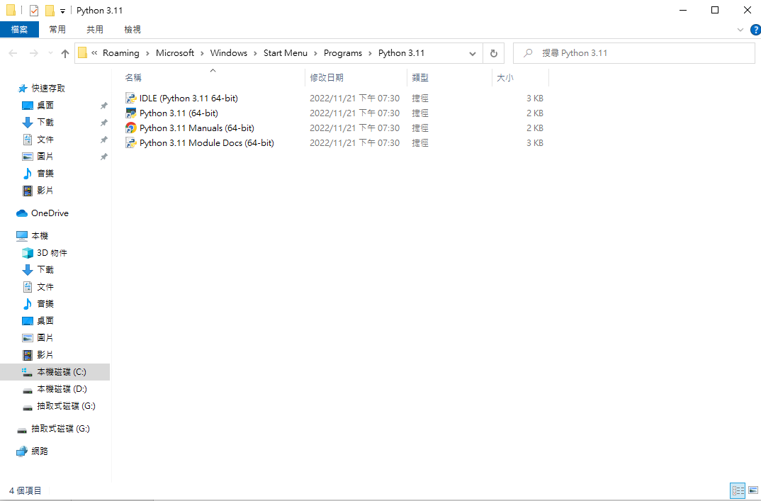
找到python的位子

Slide 3
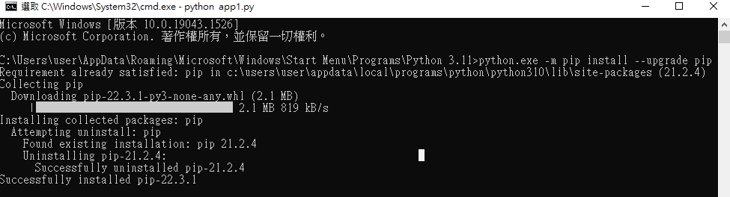
更新PIP

Slide 4
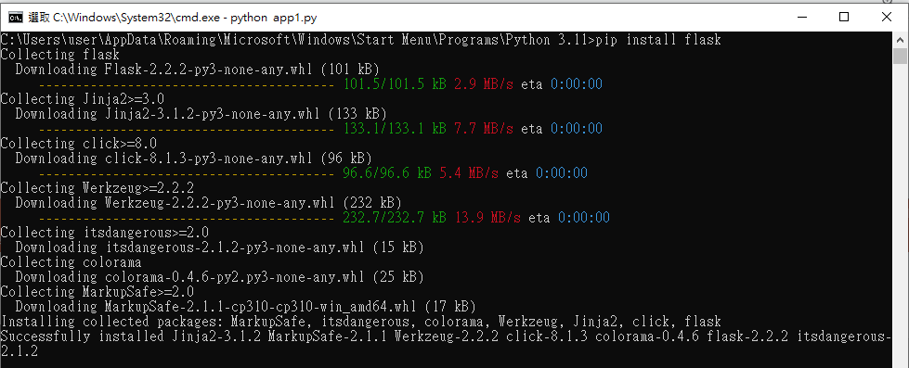
安裝FLASK

Slide 5
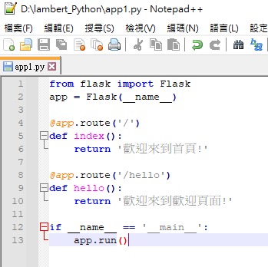
使用 notepad++開發第一支程式 app1.py

Slide 6
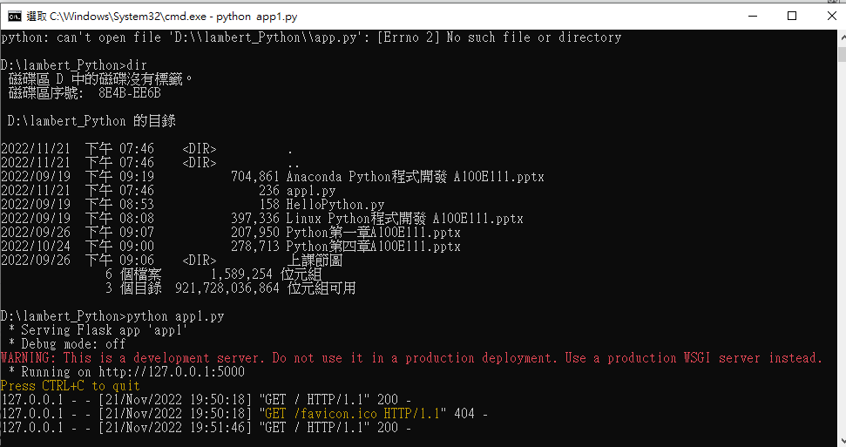
成功畫面

Slide 7
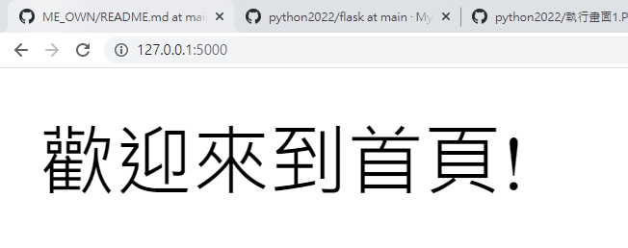
成功畫面

Slide 9
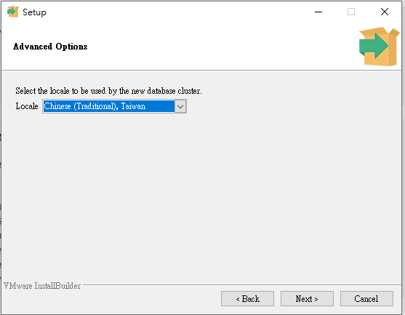
選擇語言

Slide 10
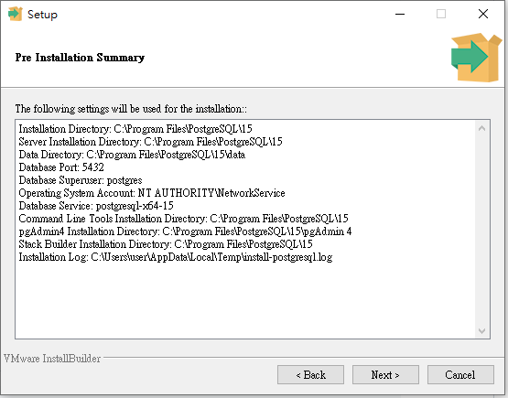
要記住安裝位子跟密碼

Slide 11
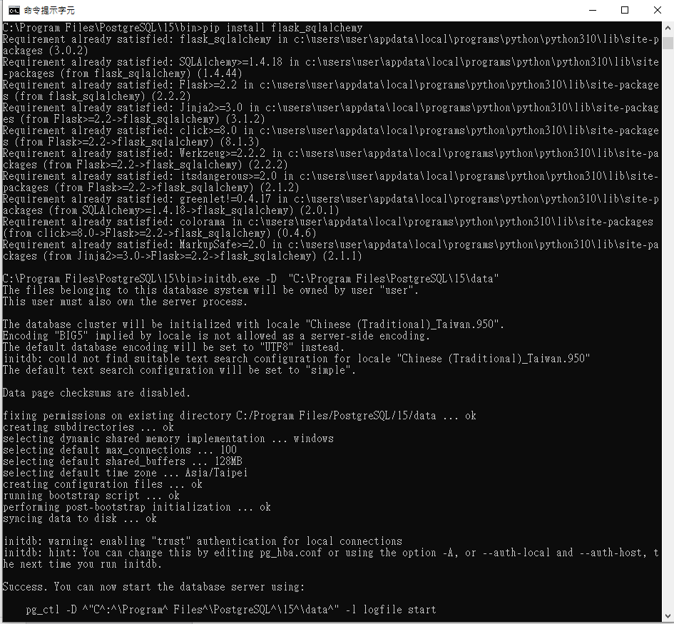
到目錄夾底下C:\Program Files\PostgreSQL\15\bin
輸入: initdb.exe -D "C:\Program Files\PostgreSQL\15\data"

Slide 12
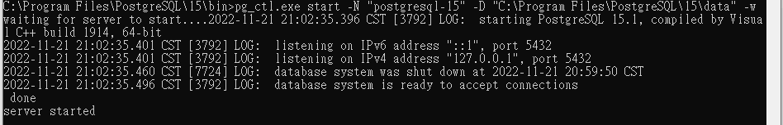
輸入: pg_ctl.exe start -N “postgresql-15” -D “C:\Program Files\PostgreSQL\15\data” -w
啟動資料庫

Slide 13
輸入: createuser -s postgres
建立一筆資料

